Slide 1
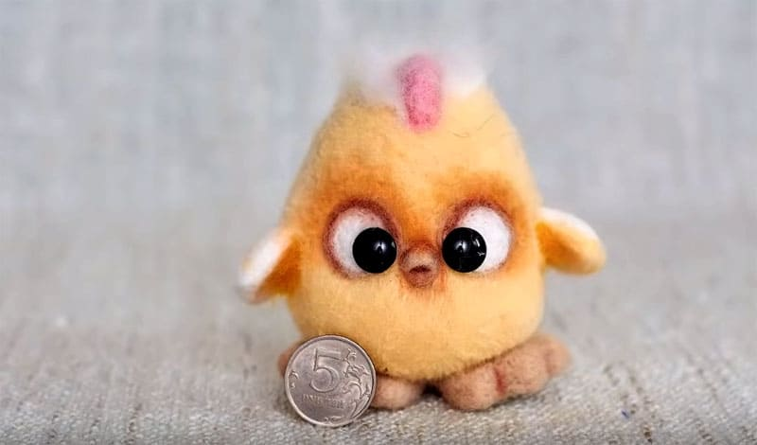
Руководитель:Хакимова А.А.
Очаровательный цыплёнок
Сухое валяние

Slide 2
Очаровательный цыплёнок
Для изготовления милого цыплёнка нам понадобятся:
иглы для фелтинга разных размеров;
шерсть натурального, белого, розового, бежевого и жёлтого оттенков;
зубная щётка;
пастель разных цветов.
глазки для цыплёнка
Приступаем к работе.

Slide 3
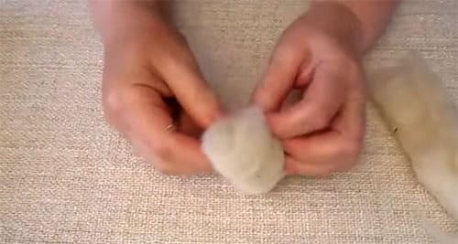
Нарвать полоски шерсти, уложить их перпендикулярно друг другу, затем свернуть внутрь со всех сторон, чтобы получился плотный комок.

Slide 4
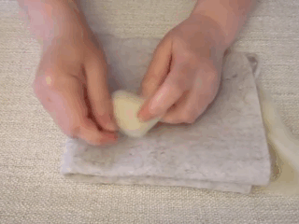
Положить комок на плотную ткань и свалять шерсть остриём иголочки, вбивая волокна внутрь быстрыми движениями. Периодически подгибать края к центру.

Slide 5
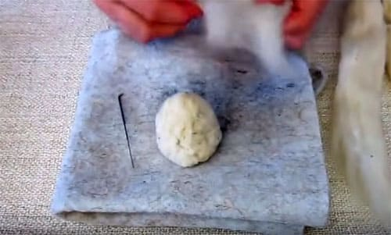
Должна получиться заготовка в форме яйца.

Slide 6
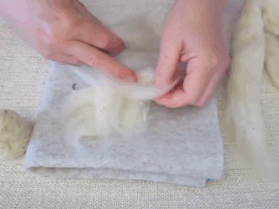
Нарвать руками ещё несколько полос, обернуть ими заготовку и вбить иголкой.

Slide 7
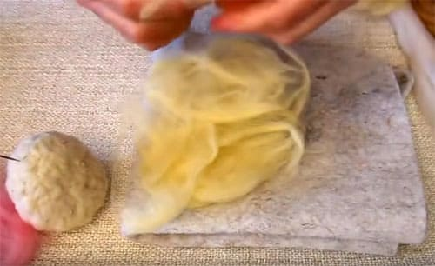
Нарвать и уложить перпендикулярно жёлтую шерсть, обернуть заготовку и свалять волокна, но не плотно. Они должны немного пушиться.

Slide 8
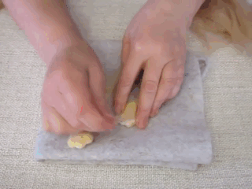
Свалять крылышки хвостик из белой шерсти, затем вбить к ним жёлтую.

Slide 9
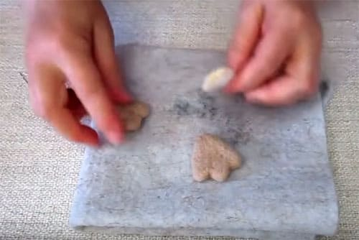
Из бежевой шерсти свалять лапки, из розовой – гребешок.

Slide 10
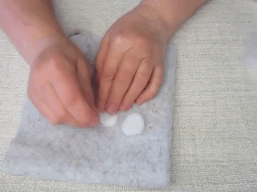
Из небольшого количества белоснежной шерсти свалять глазки.

Slide 11
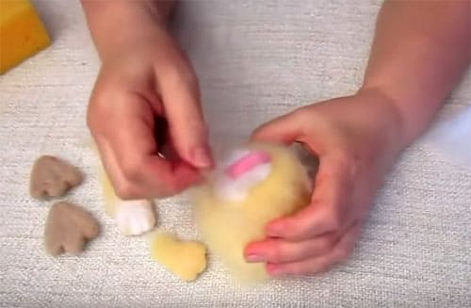
Сборка цыплёнка: утрамбовать иголкой нижнюю часть, к голове приложить белоснежный войлок и гребешок, вбить их в основание.

Slide 12
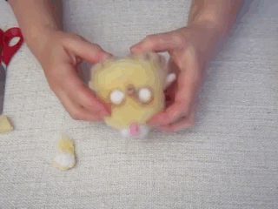
Закрепить тонкой иголочкой глазки, крылышки, хвостик и лапки.

Slide 13
Приклеить глазки, оттонировать пастелью и расчесать зубной щёткой.

